Slide 1
Trabajo Práctico Integrador
Análisis de Algoritmos aplicado a
algoritmos de ordenamiento
Materia: Programacion I
Comisión 12 - TU en Programación
Alumnos:
Nicolás Macaris - 34.330.039
Couchot Maria Sol - 36.899.913

Slide 2
Introducción
En este trabajo práctico se aborda el análisis de algoritmos, con un caso práctico aplicado a algoritmos clásicos de ordenamiento de datos.
Se busca entender cómo el rendimiento de un algoritmo puede variar en función de la cantidad de datos procesados.
El objetivo principal es comparar distintos enfoques para resolver un mismo problema, analizando los resultados obtenidos y comprendiendo la importancia de elegir un algoritmo adecuado según el contexto.

Slide 3

Marco teórico
Notación Big O métrica para determinar la eficiencia de un algoritmo. Permite determinar en cuánto tiempo se ejecutará su código en diferentes conjuntos de entradas y medir la eficacia con la que su código escala a medida que aumenta el tamaño de su entrada. Representa la complejidad del peor de los casos de un algoritmo.
Que es un algoritmo conjuntos estructurados de instrucciones diseñadas para resolver problemas específicos o realizar tareas concretas.
Análisis de algoritmos herramienta para hacer la evaluación del diseño de un algoritmo, establecer la calidad de un programa y compararlo con otros.

Slide 4
Marco teórico
Algoritmo Insertion sort - recorrido por la lista seleccionando en cada iteración un valor como clave y compararlo con el resto insertándose en el lugar correspondiente.
Algoritmo Merge sort - Divide el conjunto de datos en mitades más pequeñas, las ordena y luego las fusiona de nuevo en una sola lista ordenada.
Algoritmo Bubble sort - Hace múltiples pasadas a lo largo de una lista. Compara los ítems adyacentes e intercambia los que no están en orden. Cada pasada ubica el siguiente valor más grande en su lugar apropiado.

Slide 5
Caso práctico
Se implementan los algoritmos de ordenamiento.
Se compara el rendimiento de los tres algoritmos al ordenar listas de distintos tamaños.
Cada algoritmo se corre 5 veces sobre la misma lista y se saca el promedio de tiempo de ejecución.

Slide 6
Aclaraciones
¿Por qué utilizamos perf_counter() y no time()?
Es más preciso para medir tiempos muy cortos.
A diferencia de time(), está diseñado para medir duraciones, no para obtener la hora actual.
Permite diferenciar mejor la eficiencia de algoritmos rápidos como merge_sort, que con time() a veces aparecen con tiempo 0.

Slide 7
Aclaraciones
¿Por qué ejecutamos cada algoritmo varias veces?
Las mediciones pueden variar de una ejecución a otra.
Se decidio
Ejecutar cada algoritmo 5 veces con la misma lista.
Medir cuánto tardó en cada ejecución.
Calcular el promedio de esos 5 tiempos.
De esta manera, evitamos una sola medición poco precisa.

Slide 8
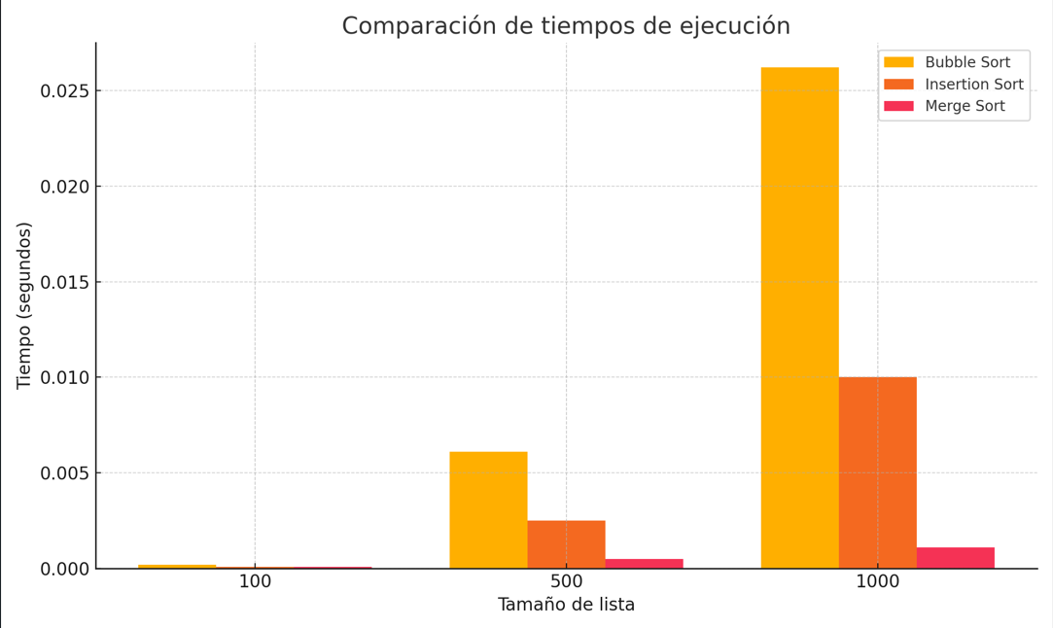
Resultados

Slide 9
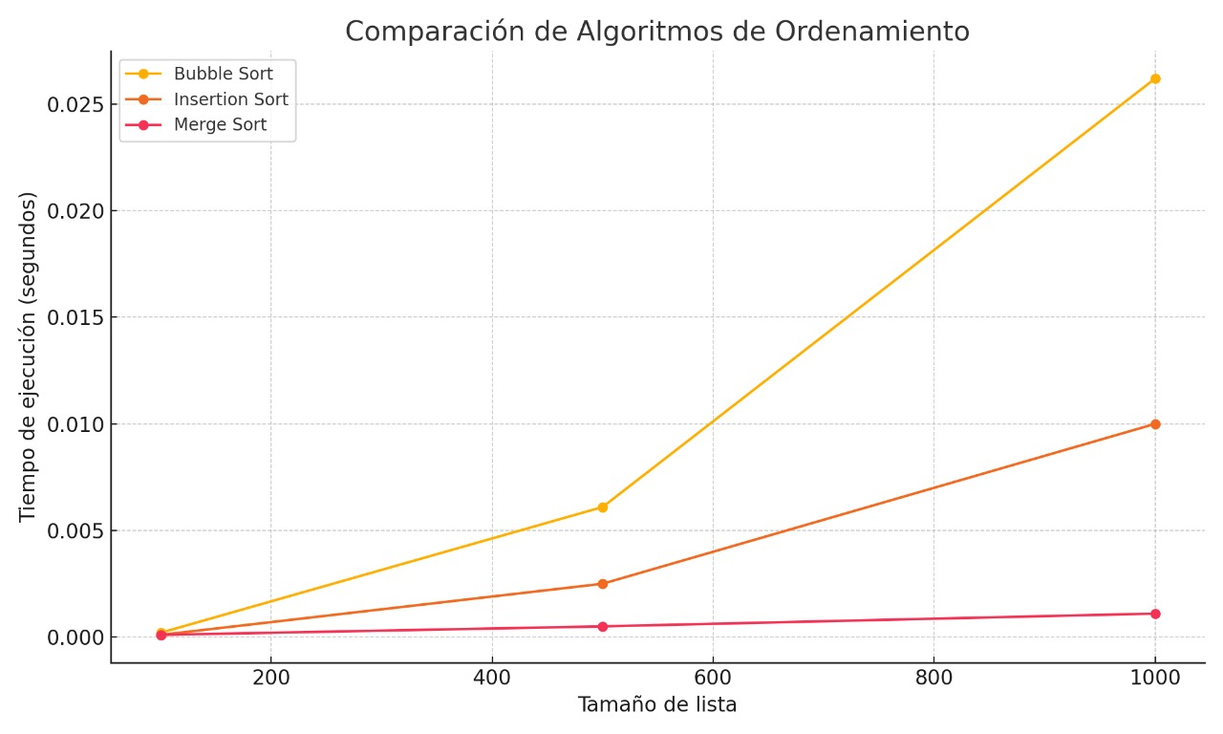
Resultados

Slide 10
Resultados
Bubble sort fue el más lento en todas las pruebas, lo cual es coherente con la ineficiencia de su método de comparación repetitiva
Insertion Sort mostró mejor desempeño que Bubble Sort, especialmente a partir de 500 elementos. (Aunque ambos son O(n²), Insertion Sort es más eficiente que Bubble Sort cuando la lista ya está ordenada o casi ordenada, o cuando la cantidad de datos es pequeña.)
Merge Sort fue significativamente más rápido en todas las pruebas, gracias a su complejidad O(n log n).

Slide 11
Conclusión
El análisis de algoritmos es una herramienta fundamental. A través de este trabajo práctico aprendimos que dos soluciones a un mismo problema pueden tener diferencias enormes en rendimiento, especialmente cuando se escalan a grandes volúmenes de datos.
Entender cómo y por qué un algoritmo es más eficiente que otro nos permite tomar decisiones más inteligentes.

Slide 12
Trabajo Práctico Integrador
Análisis de Algoritmos aplicado a
algoritmos de ordenamiento
Materia: Programacion I
Comisión 12 - TU en Programación
Muchas gracias!

